Slide 1
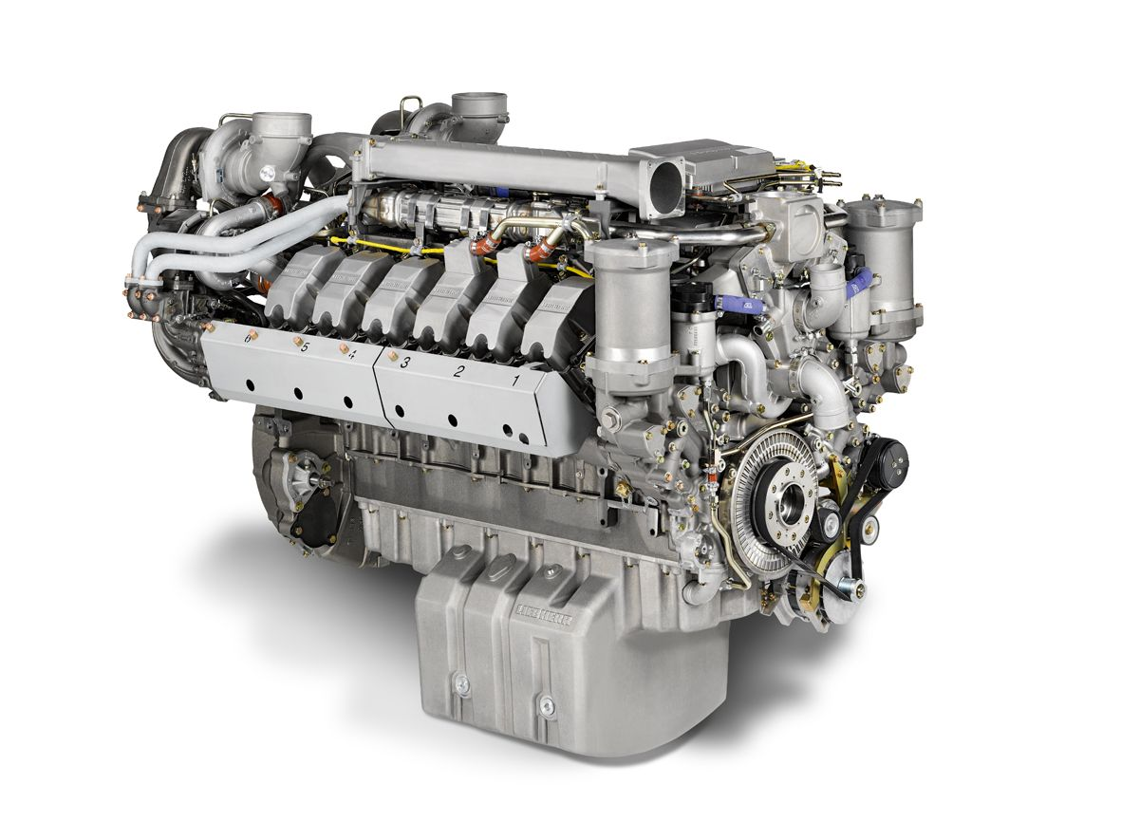
Soorten Dieselmotoren
Viertakt
Tweetakt
Lijnmotor
V motor
Boxer motor

Slide 2
viertakt
2 omwentelingen alle 4 de slagen
Bij een viertakt dieselmotor wordt lucht tijdens de compressieslag samengeperst, waarbij deze opwarmt en waarna aan het einde van de compressieslag brandstof wordt ingespoten door een injector en zelfontbranding plaatsvindt. Vervolgens duwen expanderende verbrandingsgassen tijdens de arbeidsslag de zuiger naar beneden, waardoor de motor wordt aangedreven.
1: Inlaatslag
2: Compressieslag
3: Arbeidsslag
4: Uitlaatslag

Slide 3
tweetakt
1 omwenteling alle 4 de slagen
Tweetakt diesels worden vooral gebruikt in vrachtwagens, schepen, elektriciteitscentrales en diesellocomotieven. Meestal zijn deze motoren op schepen langzaam lopers. Ze zijn krachtig en kunnen het schip snel en goed voortbewegen bij relatief lage toerentallen.

Slide 4
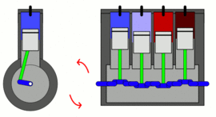
Lijnmotor
Alle cilinders staan in een rij achter elkaar
Kom het meest voor
Loopt erg soepel
Niet groter dan 6 cilinder (anders te groot voor onder motorkap)
In autobussen en in vrachtauto’s worden ze vaak horizontaal geplaatst dus 1 kwartslag gedraaid omdat ze onder de vloer worden gemonteerd, tussen de voor- en achteras worden ze underfloor-motoren genoemd.

Slide 5
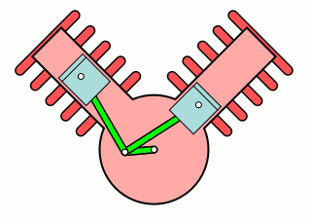
V Motor
V motor= dat de cilinders van de motor V-vormig zijn opgesteld
Minder ruimte dan lijnmotor en boxermotor
De motortrillingen zijn ook minder.
V-motoren worden vooral gebruikt in voertuigen waarin ruimte smal is. Niet elk type V-motor loopt van nature rustig en gelijkmatig doordat hij een korte snelle slag heeft; eigenlijk draaien alleen V-motoren met 8, 12 en 16 cilinders zonder veel problemen.
Er zijn : V2, V3, V4, V6, V8, V10, V12, V16, V18, V20 en V24 motoren

Slide 6
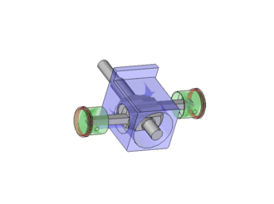
Boxermotor
Een boxermotor is een verbrandingsmotor met als kenmerk dat de cilinderparen (bijna) recht tegenover elkaar zijn gepositioneerd.
Motor blok minder hoog.
Motor perfect in balans, Doordat de krachten van tegenover elkaar liggende zuigers elkaar opheffen.
Nadeel: mechanisch erg ingewikkeld van opbouw dus hoge ontwikkelingskosten
Met succes toegepast in zowel auto's als motorfietsen, en populair voor lichte vliegtuigmotoren .

Slide 7
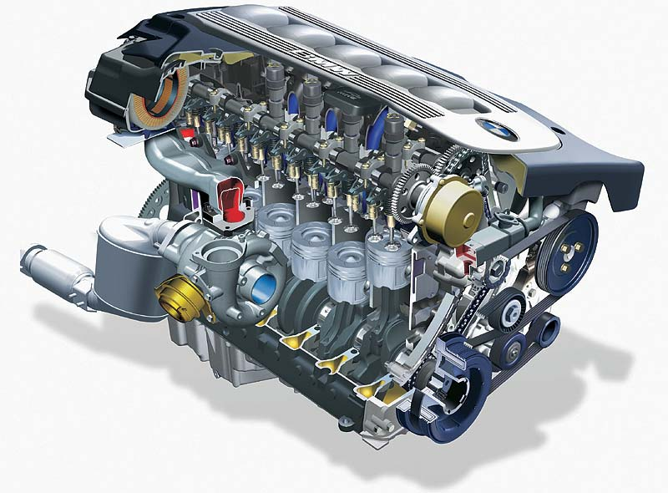
Einde presentatie dieselmotoren.

